Slide 1

UBND PHƯỜNG HỒNG AN
TRƯỜNG TIỂU HỌC ĐẠI BẢN I
CHÀO MỪNG QUÝ THẦY CÔ VỀ THĂM LỚP 3A5
MÔN: TOÁN
BÀI 9: BẢNG NHÂN 6, BẢNG CHIA 6 (TIẾT 1)
Giáo viên : Hứa Thị Mến
Sinh năm : 1993
Trình độ : Đại học

Slide 2



Slide 3

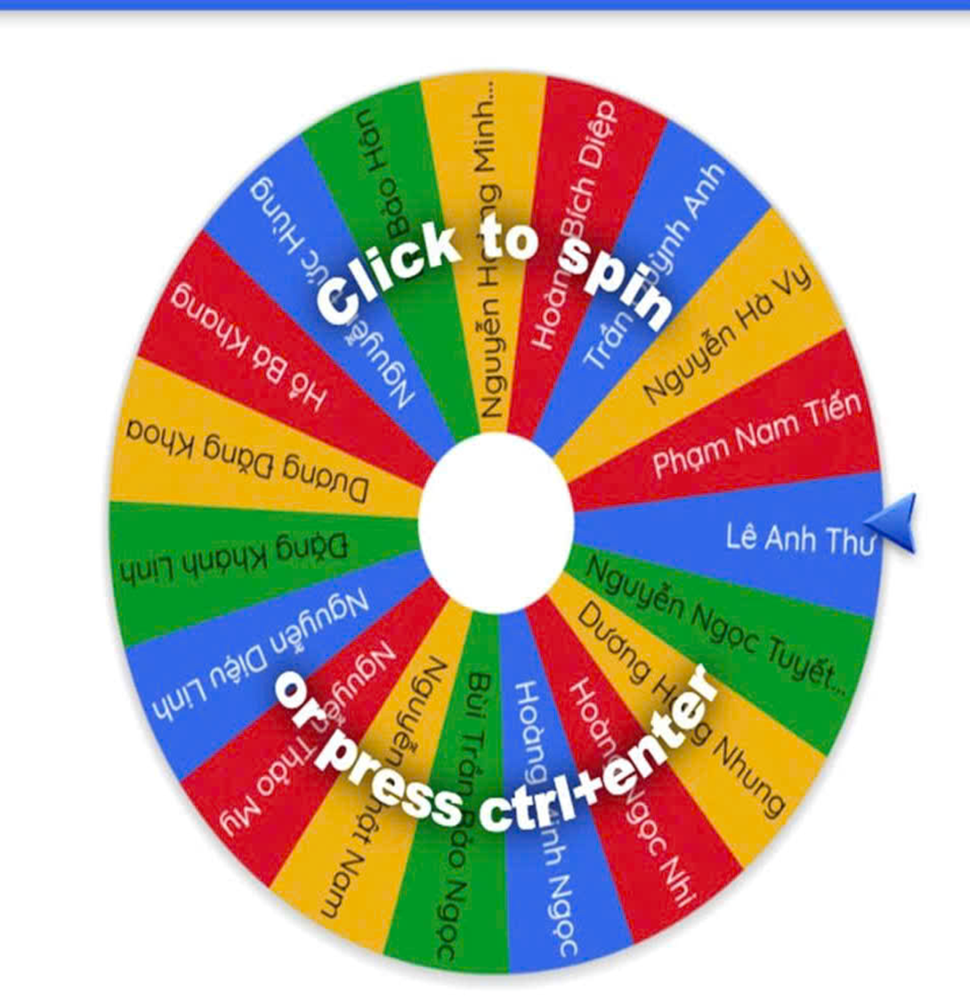

KHỞI ĐỘNG
Trò chơi “Vòng quay may mắn”

Slide 4

KHỞI ĐỘNG
Trò chơi “Vòng quay may mắn”
Luật chơi: Khi vòng quay xuất hiện tên của bạn nào thì cả lớp sẽ hô to tên của bạn đó. Bạn được gọi tên trở thành người may mắn trả lời câu hỏi.

Slide 5


Slide 6
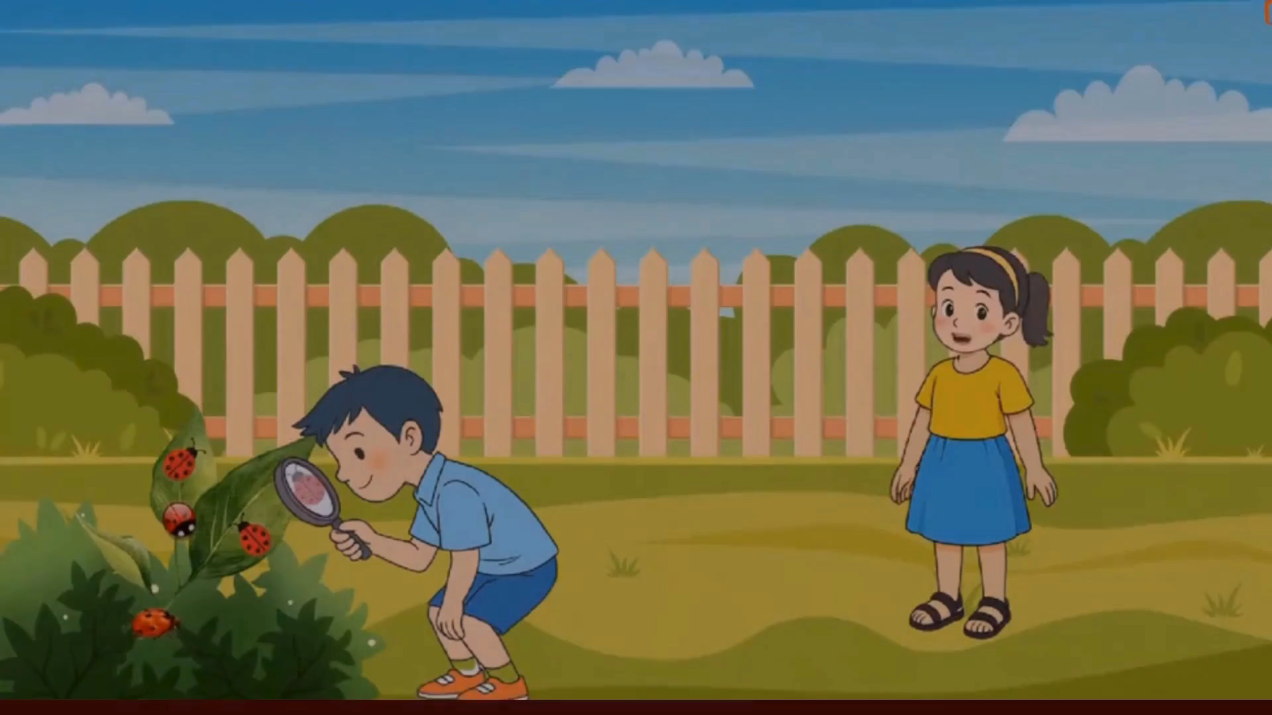

Slide 7

6 x 4 = ?
6 x 4
6 + 6 + 6 + 6 = 24
6 x 4 = 24
24 : 6 = 4

Slide 8

Bảng nhân 6
Bảng chia 6
?
6 : 6 = 1
12 : 6 = 2
18 : 6 =
24 : 6 =
30 : 6 =
36 : 6 =
42 : 6 =
48 : 6 =
54 : 6 =
60 : 6 = 10
6 x 1 =
6 x 2 =
6 x 3 = ?
6 x 4 = ?
6 x 5 = ?
6 x 6 = ?
6 x 7 = ?
6 x 8 = ?
6 x 9 = ?
6 x 10 = ?
6
?
12

Slide 9
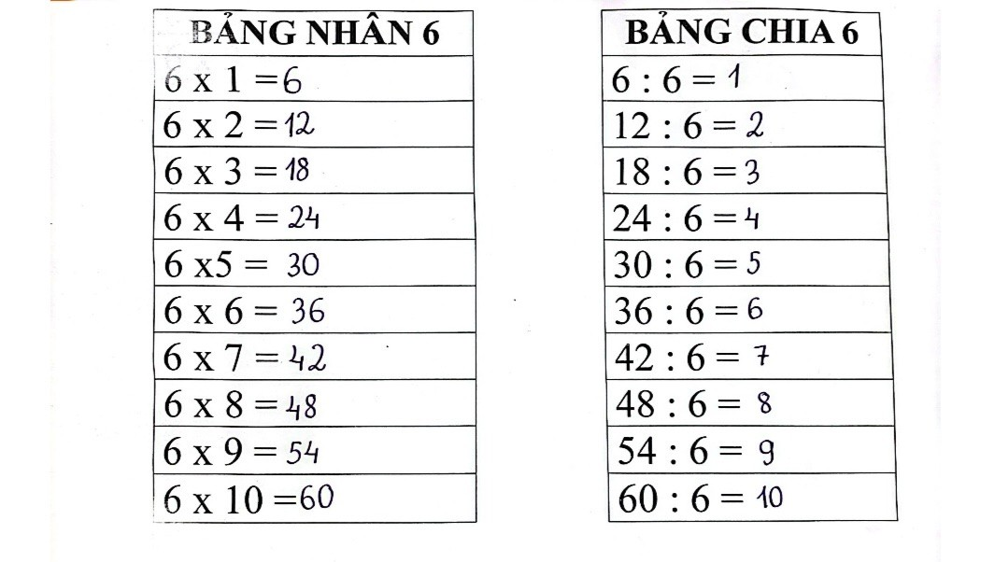

Slide 10

6 x 1 = 6
6 x 2 = 12
6 x 3 = 18
6 x 4 = 24
6 x 5 = 30
6 x 6 = 36
6 x 7 = 42
6 x 8 = 48
6 x 9 = 54
6 x 10= 60
6 : 6 = 1
12 : 6 = 2
18 : 6 = 3
24 : 6 = 4
30 : 6 = 5
36 : 6 = 6
42 : 6 = 7
48 : 6 = 8
54 : 6 = 9
60 : 6 = 10

Slide 11






6 x 1 = 6
6 x 2 = 12
6 x 3 = 18
6 x 4 = 24
6 x 5 = 30
6 x 6 = 36
6 x 7 = 42
6 x 8 = 48
6 x 9 = 54
6 x 10 = 60
6 : 6 = 1
12 : 6 = 2
18 : 6 = 3
24 : 6 = 4
30 : 6 = 5
36 : 6 = 6
42 : 6 = 7
48 : 6 = 8
54 : 6 = 9
60 : 6 = 10

Slide 13


Slide 14


1. Tính nhẩm
a.
6x1=
6
b.
12:6=
2
c.
6x5 =
30
6x4=
24
18:6=
3
30:6=
5
6x6=
36
48:6=
8
30:5=
6

Slide 15
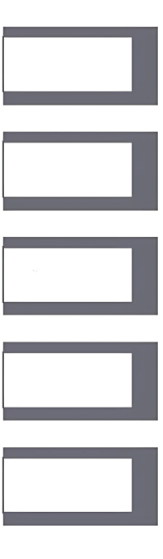






2
Hai phép tính nào dưới đây có cùng kết quả?
2 x 9
4 x 2
36 : 6
5 x 6
6 : 3

Slide 16

Trò chơi: Đưa xe về bến
*Cách chơi: https://beeclass.net/workspace/class/1755308652
- Chia lớp thành 2 đội (10HS/ đội): 5 bạn đóng vai “Ô TÔ”
5 bạn đóng vai “BẾN ĐỖ”
Các bạn Ô TÔ đứng thành vòng tròn ở bên trong. Các bạn BẾN ĐỖ đứng thành vòng tròn ở bên ngoài.
- Khi nhạc bật: Cả hai vòng cùng di chuyển nhưng ngược chiều nhau, vừa đi vừa vỗ tay và hát theo nhạc.
- Khi nhạc tắt: Mỗi bạn Ô TÔ phải nhanh chóng bắt cặp với một bạn BẾN ĐỖ ghi phép tính có kết quả bằng với phép tính của mình.
Mỗi cặp ghép đúng được 1 điểm. Sai không tính điểm.
*Luật chơi:
Khi nhạc tắt, mỗi ô tô chỉ được ghép với 1 bến đỗ và ngược lại.
Đội nào có nhiều cặp ghép đúng hơn sẽ chiến thắng.

Slide 17

2 x 9
4 x 2
36 : 6
5 x 6
6 : 3

Slide 18


Slide 19
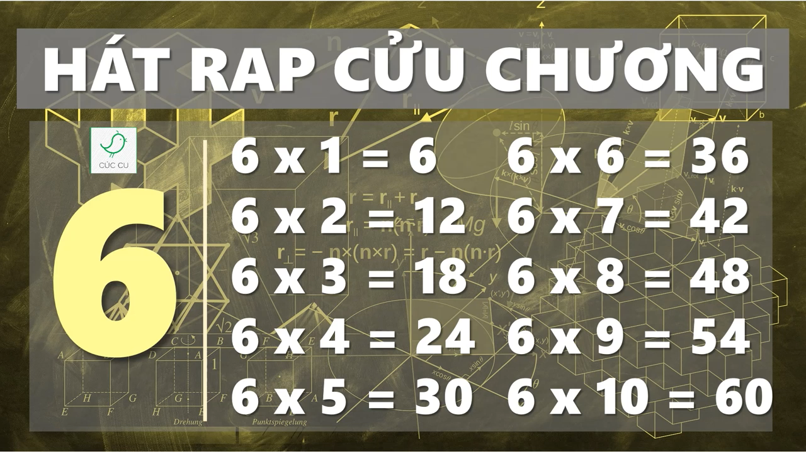


Slide 20


